Slide 1
Taller 3. Gmap y minería de datos
Paola Fuentes Caro
Juan Manuel Imbachi
Wilmer Andres Gomez
Luis Manuel Quintero

Slide 2
Fase 1: Identificación del problema
Definición del problema:
Se requiere realizar un prototipo que permita gestionar la información de los grupos de investigación en el país, de modo que se pueda visualizar a través de un mapa en qué parte se encuentran localizados estos grupos, y generar reportes los cuales permitan consolidar la información por regiones, ciudades, áreas de investigación y clasificación.

Slide 3
Identificación de las necesidades:
Se requiere gestionar la información de los grupos de investigación reconocidos en el país.
Se necesita poder llevar el registro de cada uno de estos grupos.
Se requiere poder generar reportes para consolidar la información.
Se necesita tener la ubicación en un mapa de en qué parte se localizan los distintos grupos de investigación.

Slide 4
Fase 2: recopilación de la información
Ubicación:Una ubicación es un lugar, un sitio o una localización donde está ubicado algo o alguien. Una ubicación es una situación, un establecimiento, un asiento, es la existencia de un ser o de algo en algún sitio o lugar. La ubicación es la acción o el efecto de ubicar o ubicarse.
Ciudad: una ciudad, del latín civitas, es el área urbana que presenta una alta densidad de población, conformada por habitantes que no suelen dedicarse a las actividades agrícolas. La diferencia entre las ciudades y otras entidades urbanas está dada por la densidad poblacional, el estatuto legal u otros factores.
Grupo: Un grupo refiere a un conjunto de seres, individuos, o incluso cosas, que se pueden identificar por su proximidad, sus características comunes, o cualquier otra característica que permite diferenciarlos. No sólo hablamos de grupos de individuos, sino que este concepto se extiende a casi todos los ámbitos, desde la química hasta la música.
Reporte: un reporte es un informe o una noticia. Este tipo de documento (que puede ser impreso, digital, audiovisual, etc.) pretende transmitir una información, aunque puede tener diversos objetivos. Existen reportes divulgativos, persuasivos y de otros tipos.

Slide 5
Fase 3: Recopilación de la información
El método utilizado para crear las siguientes ideas fue la lluvia de ideas:
Alternativa 1; Grupo con imagen asociada.
Alternativa 2: Imagen del mapa de Colombia con la ubicación de todos los grupos.
Alternativa 3; Librería Gmap.

Slide 6
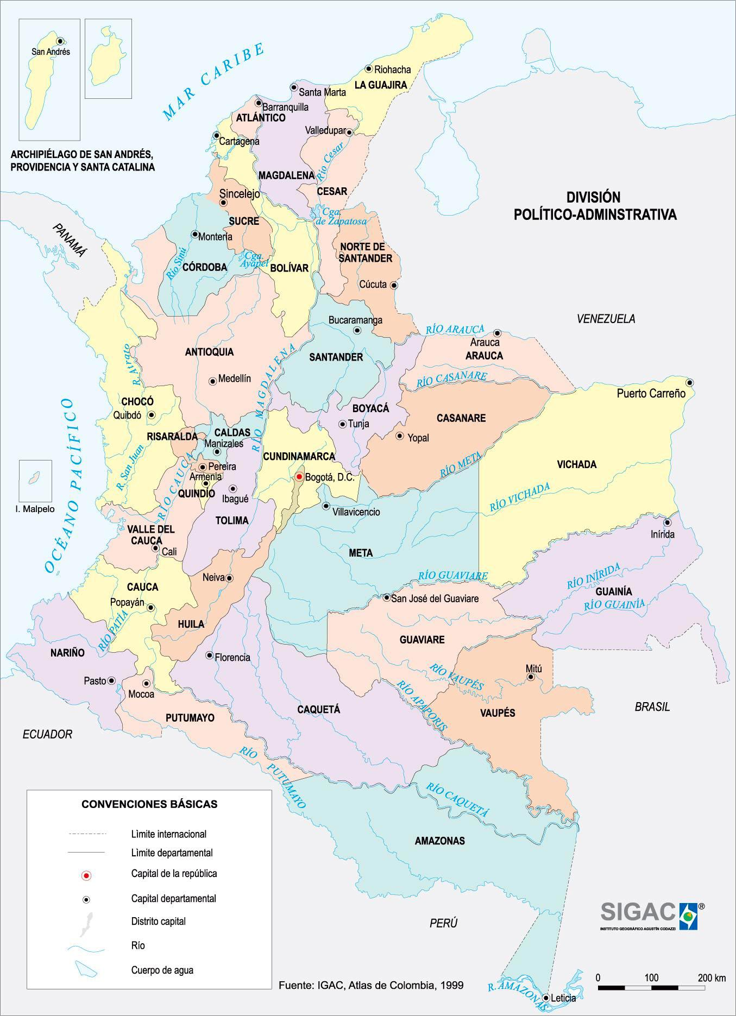
Fase 4: De la idea inicial a los diseños preliminares
Se descartó la Alternativa 2, Imagen del mapa de colombia con la ubicación de los grupos:
Debido a que el aspecto visual de esta opción presenta una conglomeración de marcadores o información, lo cual haría difícil el análisis y visualización de cada uno de los grupos de investigación , además de que conlleva agravar el problema.
Las Alternativas 1 y 3,grupo con imagen asociada, y utilizar la librería gmaps fueron consideradas opciones viables

Slide 7
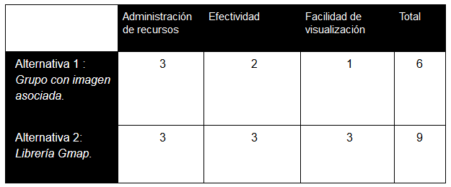
Fase 5. Evaluación y selección de la mejor solución.
Criterio 1. Administración de los recursos:
Criterio 2 Efectividad:
Criterio 3 Facilidad de visualización:

Slide 8
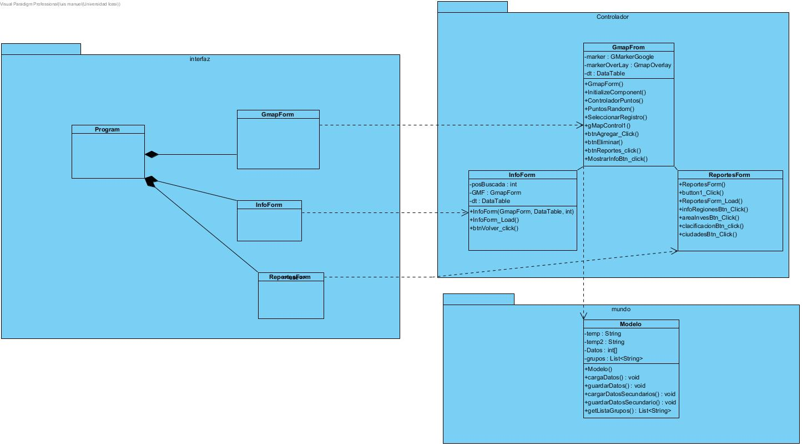
Fase 6. Preparación de informes

Slide 9
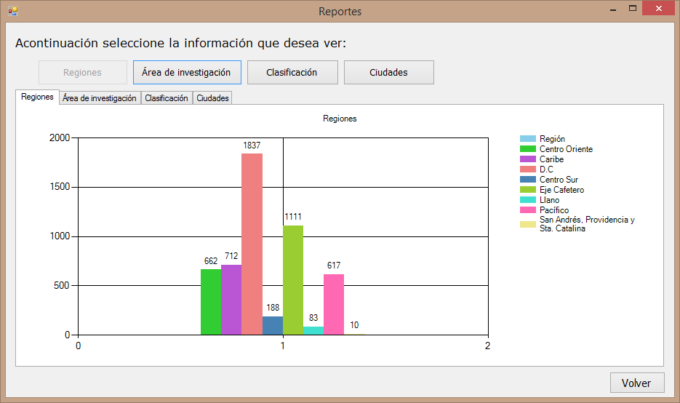
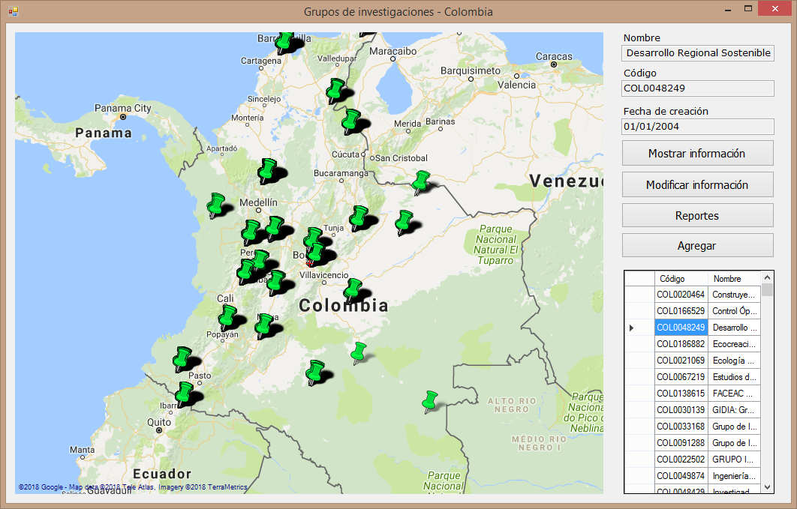
Aplicación

